Slide 1

Modelo DW
FLORES GOMEZ JAVIER ALEJANDRO GARCIA JIMENEZ JORGE LUIS GONZALEZ RODRIGUEZ LEAFAR ALEJANDRO

Slide 2
Modelo lógico
Siendo todos los datos para entender los datos y como se relacionan entre ellos, siendo un método fundamental para la representación grafica en un modelo de representación, definición, características y relaciones entre ellos.
Componentes de un modelo lógico
Facts.
Atributos.
Jerarquías.

Slide 3
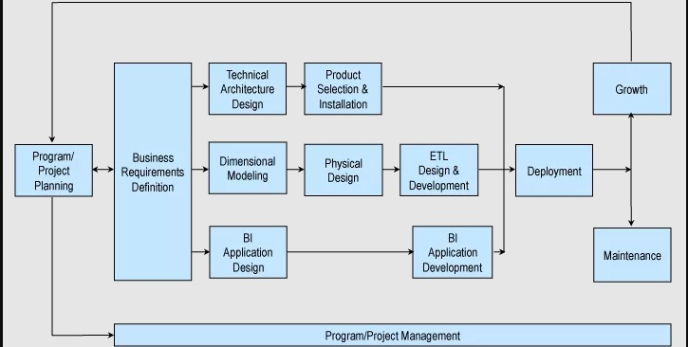

Slide 4
Modelo fisico.
Mediante el modelo lógico y sus datos sacados en el facts y creando los atributos, el modelo fisico se basa en la ubicación de todos lados de estos objetos, el esquema fisico describe como los datos se almacenaran en el data warehouse.
Componentes clave:
Tablas.
Columnas.

Slide 5
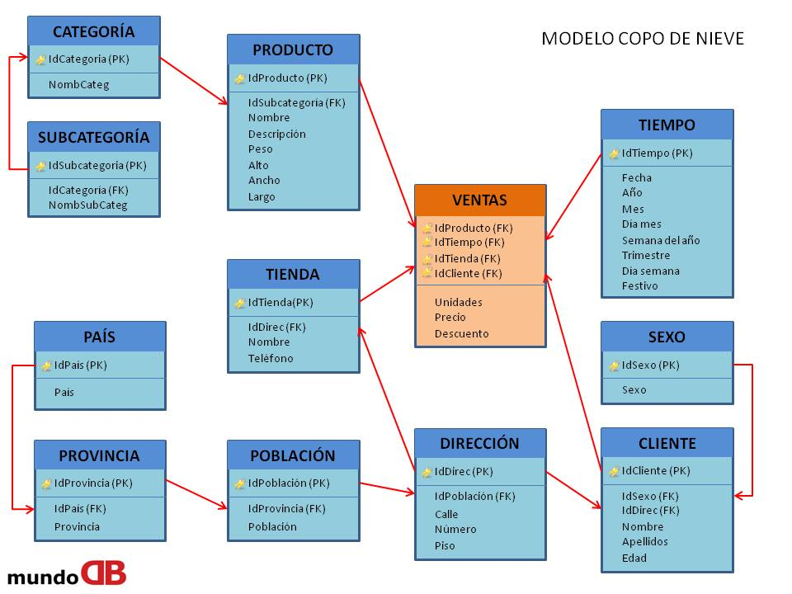

Slide 6
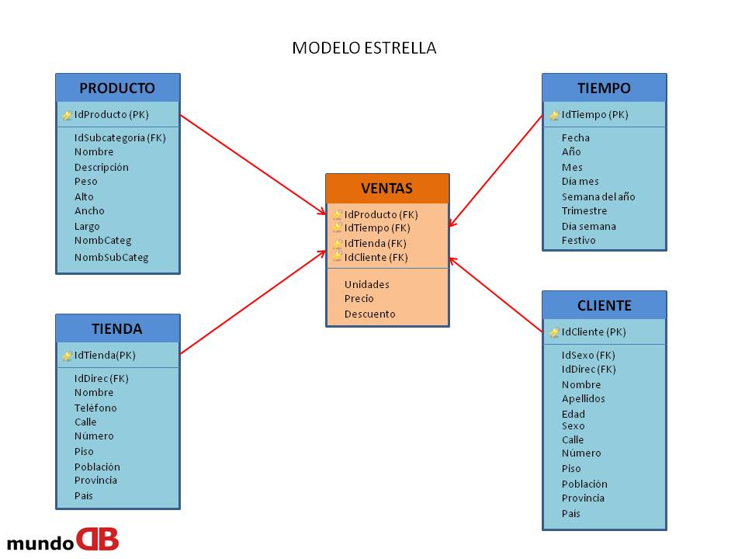

Slide 7
Modelo multidimensional
Los datos en DW se modelan en data cube, teniendo estructuras multidimensionales cuyas funciones mas comunes son:
Rill up(incremento de nivel del dato agregado).
Drill down(incremento en el nivel de detalle).
Slice(reducción de la dimensionalidad de los datos mediante la selección).
Dice(reducción de la dimensionalidad de los datos mediante la proyección).
Proyección o rotación(reorientación de la visión multidimensional de los datos).

Slide 8
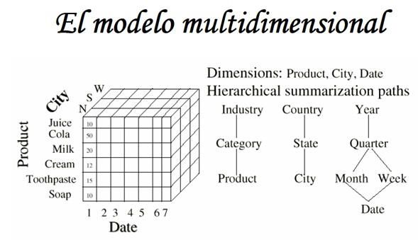

Slide 9
Fuentes
Modelado dimensional de data warehouse - programador clic (programmerclick.com)
3 Data Warehouse y DataMart 3.8 Modelo de definición de Bases de Datos estratégicas.(27 09 2012) (google.com)
Diseño data warehouse: hechos y dimensiones; modelo estrella VS copo de nieve – mundoDB
Conceptos de Data Warehouse: enfoque de Kimball vs. Inmon | Astera

